Slide 1



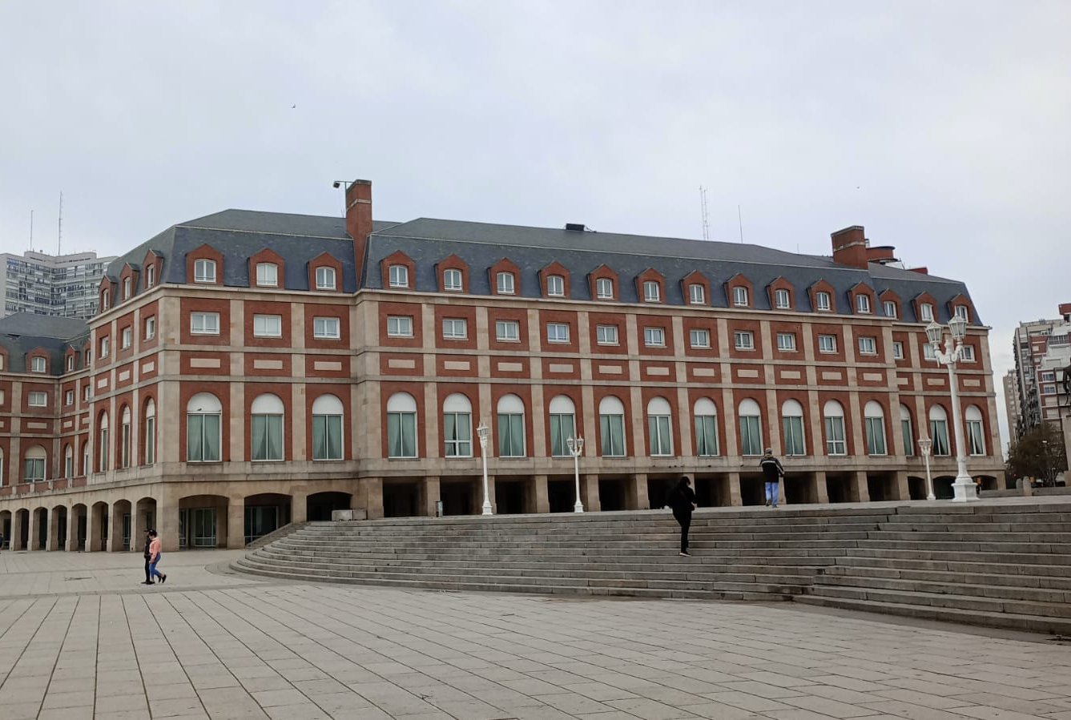

Paritarias, dolarización y proyecto obrero
Mariano de Miguel

Slide 2
Piso salarial docente

Slide 3
Piso salarial docente y proyecciones de inflación.
Variación acumulada a cada mes sobre la base de febrero 2023.
En este año paritario, el piso salarial docente acumulará a diciembre 2023 (alcance del último acuerdo) una suba nominal del 176,7% sobre el mes base del acuerdo (feb-23). La recomposición está muy por encima de las proyecciones de inflación para el período.
Fuente: IPC INDEC hasta sept-23. Luego REM-BCRA. Proyección mediana, percentil 25 (optimista) y percentil 75 (pesimista).

Slide 4
Piso salarial docente en términos reales.
Ganancia acumulada a cada mes sobre la base de febrero 2023.
En todos los meses del año paritario, el piso salarial docente acumuló ganancias en términos reales que superaron siempre los dos dígitos.
Conforme a las proyecciones de inflación, se espera que esta tendencia se mantenga en el último trimestre del año.
Fuente: IPC INDEC hasta sept-23. Luego REM-BCRA. Proyección mediana.

Slide 5
Piso salarial docente en términos reales.
Ganancia acumulada en el año paritario como % del piso salarial docente.
Las ganancias acumuladas a lo largo del año paritario equivalen a haber cobrado, en los 10 meses acordados del año paritario (mar-2023 a dic-2023), casi dos pisos salariales adicionales.
Fuente: IPC INDEC hasta sept-23. Luego REM-BCRA. Proyección mediana.

Slide 6
Implicancias de la dolarización para el mundo del trabajo

Slide 7
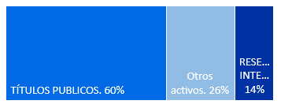
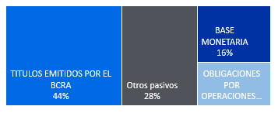
El “costo de entrada” de la dolarización.
El balance (simplificado) del BCRA…
Composición del activo.
ACTIVO
PASIVO
Reservas: Oro y divisas
Títulos de deuda del sector público (en $ y USD -Letra intransferible-)
Base monetaria
Encajes (en $ y USD)
Pases y Leliqs (en $)
Compromisos en USD (Swap con China, BIS, entre otros).
Composición del pasivo.
PATRIMONIO NETO

Slide 8




Las hipótesis detrás de la dolarización.
La inflación es siempre y en todo lugar un fenómeno monetario
Es consecuencia del desborde monetario, producto de un gasto -generalmente público- excesivo.
La restricción externa o no existe, o bien es consecuencia de una mala praxis económica
Los problemas del sector externo son consecuencia de lo anterior o del desaguisado monetario-fiscal.
Los problemas financieros del sector externo son consecuencia de los problemas “corrientes” y estructurales
Conclusión: la dolarización es una receta idónea (según este enfoque) porque requiere para su éxito y funcionamiento tener resueltos los problemas monetarios, fiscales y de precios relativos

Slide 9
El caso de la Convertibilidad.
El freno abrupto de la hiperinflación fue posible gracias a la fijación del tipo de cambio nominal en 1991 y, luego, el freno impuesto a las paritarias.
¿Por qué fue “exitosa”? Desaceleración nominal de todas las variables de la economía, aunque a ritmos diferentes. Con el tipo de cambio fijo (funcionando como ancla), el gasto público nominal y los salarios nominales bajaron abruptamente sus ritmos de crecimiento, pero la inflación descendió más rápido aún.
Parajoda: fuerte expansión del gasto público y mejora inicial en indicadores socioeconómicos. Luego, la insostenibilidad externa del modelo revirtió el ciclo, con particular impacto sobre los salarios reales en un contexto de fuerte suba del desempleo.

Slide 10
PBI 1986-2005
Tasa de variación interanual e índice 1986=100
El caso de la Convertibilidad.
Fuente: WEO-FMI

Slide 11
Tasa de desocupación
Desocupados como porcentaje de la PEA
El caso de la Convertibilidad.
Fuente: MECON en base a EPH-INDEC

Slide 12
Tasa de pobreza
Como porcentaje de la población total
El caso de la Convertibilidad.
Fuente: Zack, Schteingart y Favata (2020)

Slide 13
Salario real
Tasa de variación interanual e índice 1986=100
El caso de la Convertibilidad.
Fuente: Graña y Kennedy (2008)

Slide 14
¡Gracias!

